Slide 1
Sayısal Analiz
Dr. Yüksel YURTAY
Matrisler ( Determinant )

Slide 2

Dersimizin İçeriği
Determinantlar
Determinant özellikleri
Sarrus Kuralı
Örnek Uygulama
Sayısal Analiz

Slide 3
Determinant
Tanım : Elemanları reel sayılar olan nxn tipindeki kare matrislerin kümesinden, reel sayılar kümesine tanımlanan fonksiyona, determinant fonksiyonu denir.
A karesel matrisinin determinantı,
det A veya |A| ile gösterilir.
Eğer nxn kare matrisin determinantını hesaplamak için ;
n=2 olması durumu için a₁₁, a_{12,} a₂₁, a₂₂ reel sayılar olmak üzere 2x2 tipinden bir
matrisinin determinantı formülü ile tanımlanan bir reel sayıdır.
A _{1×1} boyutlu bir matris ise, det (A) = a₁₁’ dir
Sayısal Analiz

Slide 4

Determinant özellikleri
Bir k reel sayısı ile A matrisinin bir satırının çarpılması , A matrisinden elde edilen bir B matrisi için
dır
Eğer B matrisi, A matrisinin satırlarının yer değiştirilmesi ile A’dan elde edilen bir matris ise,
’dır.
Eğer B matrisi; A’nın bir satırının skaler katının A’nın diğer satırına ilave edilmesi ile A matrisinden elde edilen bir matrisi ise,
’dır.
Sayısal Analiz

Slide 5
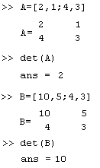
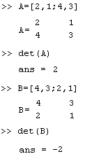
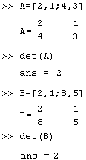
Determinant özellikleri
Her nxn matrise bir reel sayıyı karşılıklı getiren ve aşağıdaki özelliklere sahip olan bir ve yalnızca bir fonksiyon vardır:
B matrisi; verilen bir nxn A matrisinin bir satırının bir reel sayısı ile çarpılması sonucu A matrisinden elde edildiğinde her zaman
B matrisi; verilen nxn A matrisinin herhangi iki satırının yer değiştirilmesi ile A’dan elde edildiğinde her zaman
B, nxn A matrisinin bir satırının bir skaler katının diğer bir satıra ilave edilmesi ile A’dan elde edilen matris olduğunda
I, nxn birim matris olmak üzere ,
’dir.
Sayısal Analiz

Slide 6
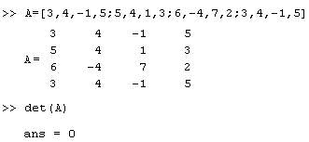
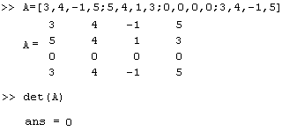
Determinant özellikleri
Örnek
matrisinin determinantı sıfırdır.
matrisinin determinantı sıfırdır.
Sayısal Analiz

Slide 7
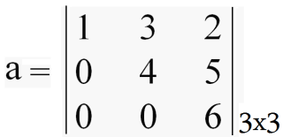

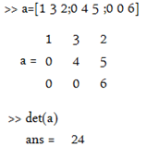
Determinant özellikleri
Teorem
Bir köşegen matrisin determinantı matrisin köşegen elemanlarının çarpımına eşittir.
Sayısal Analiz

Slide 8
Determinant özellikleri
Bir satır veya bir sütunun tüm elemanları sıfır olan matrislerin determinantı sıfırdır.
Herhangi iki satır veya iki sütunun elemanları eşit olan matrisin determinantı sıfırdır.
Herhangi iki satır veya iki sütunun elemanları orantılı olan matrisin determinantı sıfırdır.
Herhangi iki satır veya iki sütunun yerleri değişirse determinantının işareti değişir.
Bir kare matrisin determinantı ile transpozunun determinantı eşittir.
Kare matrislerin çarpımlarının determinantı, bu matrislerin determinantları çarpımına eşittir.
det(A × B) = detA × detB
Sayısal Analiz

Slide 9
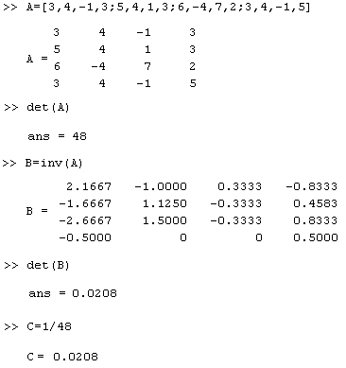


Determinant özellikleri
Bir kare matrisin kuvvetinin determinantı, determinantının kuvvetine eşittir.
det(An )= (detA)n
Bir kare matrisin çarpmaya göre tersinin determinantı, determinantının tersine eşittir.
A = [aij|m×n matrisinin k ile çarpımının determinantı, A nın determinantının kn ile çarpımına eşittir.
Bir kare matrisin bir satır ve bir sütunun tüm elemanları k ile çarpılırsa, elde edilen matrisin determinantı ilk matrisin determinantının k ile çarpımına eşittir.
Bir matrisin herhangi bir satırını k ile çarpıp diğer bir satıra ekleyince veya herhangi bir sütununu k ile çarpıp diğer bir sütuna ekleyince determinantının değeri değişmez.
Sadece bir satır veya bir sütun elemanları farklı olan matrislerin determinantları toplamı, diğer satır veya sütunları aynı olan ve farklı sütunu farklı sütunların toplamı kadar olan yeni matrisin determinantına eşittir.
Sayısal Analiz

Slide 10
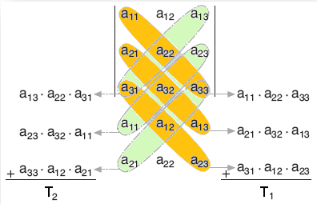

Determinant özellikleri
Sarrus Kuralı
A = [aij]3×3 biçimindeki matrislerin
determinantını bulmak için
Sarrus kuralı kullanılır.
Aşağıdaki işlemleri sırayla yaptığımızda detA = T1 – T2 ifadesi aradığımız determinantdır.
Sayısal Analiz
Notes:
Bu kurala göre ilk iki satır alt tarafa veya ilk iki sütun sağ tarafa yazılıp esas köşegen
çarpımlarından yedek köşegen çarpımları çıkarılır
1. İlk iki satır sırasıyla alta birer defa daha yazılır.
2. Köşegeni oluşturan a₁₁, a₂₂, a₃₃ çarpılır; çarpım sağa yazılır.
3. Köşegenin hemen altındaki a₂₁, a₃₂, a₁₃ çarpılır; çarpım sağa yazılır.
4. Aynı yaklaşımla a₃₁, a₁₂, a₂₃ çarpılır; çarpım sağa yazılır.
5. Sağa yazılan üç çarpımın toplamı T₁ olsun
6. Diğer köşegeni oluşturan a₁₃, a₂₂, a₃₁ çarpılır; çarpım sola yazılır.
7. Diğer köşegenin hemen altındaki a₂₃, a₃₂, a₁₁ çarpılır; çarpım sola yazılır.
8. Aynı yaklaşımla a₃₃, a₁₂, a₂₁ çarpılır; çarpım sola yazılır.
9. Sola yazılan üç çarpımın toplamı T₂ olsun,
10. A matrisinin determinantı: detA = T₁ – T₂ dir.

Slide 11
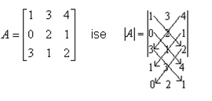
Determinant özellikleri
Örnek
det A =1⋅ 2⋅ 2 + 0⋅1⋅ 4 + 3⋅3⋅1− 4⋅ 2⋅3−1⋅1⋅1− 2⋅3⋅0 = −12 bulunur.
Sayısal Analiz

Slide 12


Determinant özellikleri
Örnek
matrisinin determinant değerini elde ediniz
= [(3)(4)(-9)+(4)(-3)(1)+(-6)(4)(8)]-[(1)(4)(-6)+8(-3)(3)+(-9)(4)(4)]
= [-108 -12 -192 ]-[ -24 -72 -144 ]
= (-312) - (240) = -312 + 240 = -72
Sayısal Analiz

Slide 13

Determinant özellikleri
Minörler ile Determinantların Hesaplanması
a₁₁=(-1)¹⁺¹.1=1
a₁₂=(-1)¹⁺².1=-1
a₂₁=(-1)²⁺¹.3=-3
a₂₂=(-1)²⁺².2=2 olduğundan
Kofaktör matrisin transpozesine de ek (adjoint)matris denir. AdjA=(kofaktör A)T dir.
Sayısal Analiz

Slide 14
Determinant özellikleri
Aşağıdaki gibi 3x3 tipinde genel bir
matrisini göz önüne alalım. Buna göre
olup,
şeklindedir.
Sayısal Analiz

Slide 15
Determinant özellikleri
Buna göre 3x3 tipindeki bir A matrisinin determinantı
olarak hesaplanabilir.
yada
Sayısal Analiz

Slide 16
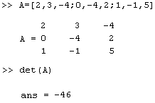
Determinant özellikleri
matrisinin bütün elemanlarına karşılık gelen kofaktörlerini bulup bu kofaktörlerden faydalanarak determinant değerini hesaplayalım.
…
Benzer şekilde hesaplanarak …
yada bulunur.
Sayısal Analiz

Slide 17
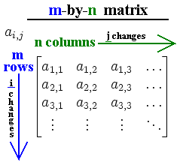

Kaynaklar
Sayısal Analiz S.Akpınar
Sonraki Hafta :
Lineer Denklem Sistemlerinin Çözüm Yöntemleri...
Sayısal Analiz

